Slide 1
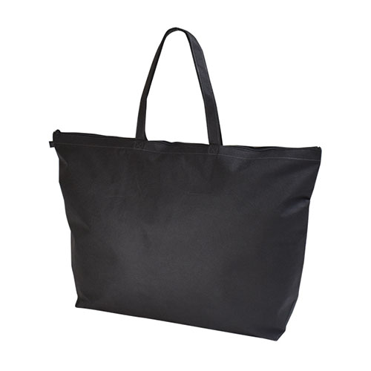
【提案書】
セールバッグ カジュアルトートタイプ(小)
特徴
開口部がファスナー仕様のトートバッグ。持ち手の長さが522mmで肩掛けしやすく、衣類を持ち運ぶ際にとても重宝します。スポーツジムやクリ―ニング店の入会特典におススメです。
納期
納期スペース
仕様
カラー展開：黒、赤、紺
素材：本体/PP不織布、ポリエステルファスナー 底板/厚紙
サイズ：開口部600/W450×H400×G150 持ち手長さ:522mm
お見積
お見積りスペース

